Slide 1


PHƯỜNG PHÚC LỢI
TRƯỜNG MẦM NON HOA SỮA
LĨNH VỰC PHÁT TRIỂN NGÔN NGỮ
ĐỀ TÀI : NBTN BÁC SỸ
Lứa tuổi : Nhà trẻ ( 24 – 36 tháng )
GV: Lê Thị Vân Anh

Slide 2


Slide 3
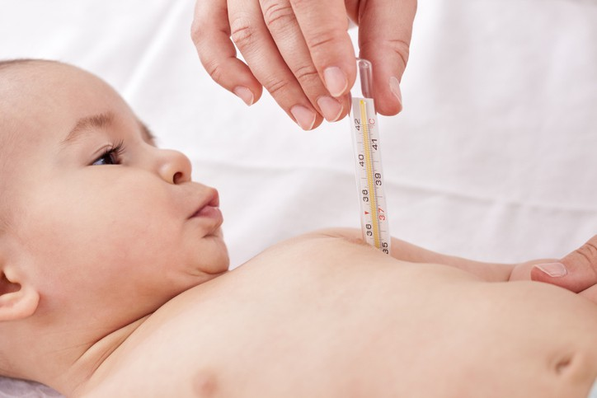

Slide 4
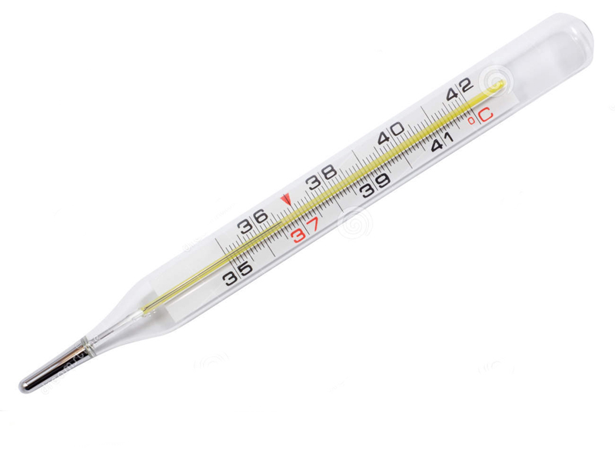

Slide 5


Slide 6


Slide 7


Slide 8


Slide 9

TRÒ CHƠI MẮT AI TINH

Slide 10

TRÒ CHƠI 1 : MẮT AI TINH
5
0
2
1
3
4
Bắt đầu

Slide 11
TRÒ CHƠI 2 : MẮT AI TINH
5
0
2
1
3
4
Bắt đầu

Slide 12
TRÒ CHƠI 3 : MẮT AI TINH
5
0
2
1
3
4
Bắt đầu

Slide 13

TRÒ CHƠI : THI XEM AI NHANH

Slide 18

XIN CHÀO VÀ HẸN GẶP LẠI !

